Slide 1

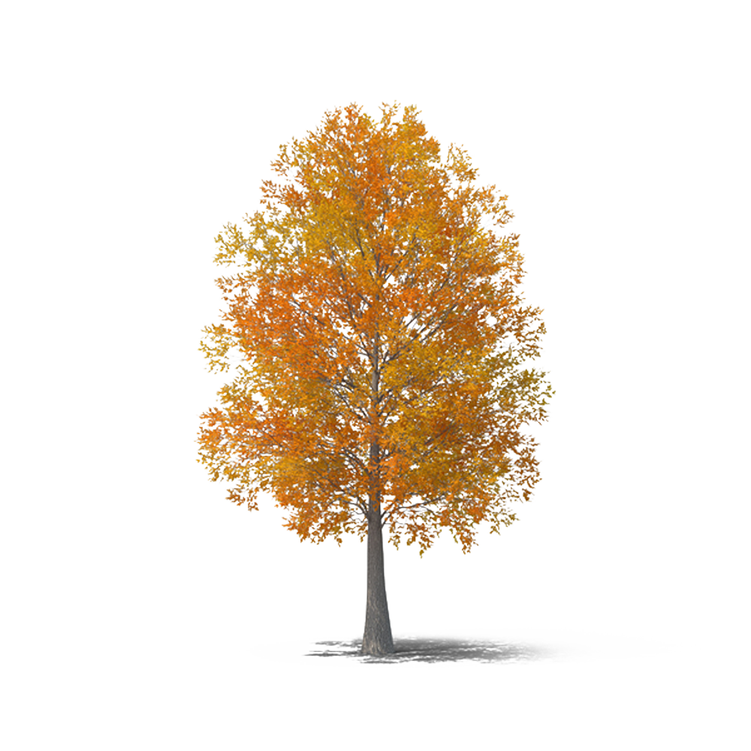
TRƯỜNG TIỂU HỌC TRƯỜNG THỌ
CHÀO MỪNG QUÝ THẦY CÔ
VỀ DỰ CHUYÊN ĐỀ TỔ 5
Môn Toán
BÀI 4: PHÂN SỐ THẬP PHÂN ( T1)
Người thực hiện: Đỗ Thị Thái

Slide 2




Slide 3


Slide 4

Bài 1: ÔN TẬP CÁC SỐ TỰ NHIÊN ( Tiết 1)

Slide 5
Đọc số: 564 832

Slide 6
Nêu giá trị của từng chữ số trong số sau: 72 164

Slide 7




Slide 8
Bài 1: Viết số và đọc số ( theo mẫu)
Số gồm | Viết số | Đọc số
5 chục nghìn, 2 nghìn, 8 trăm, 1 chục và 4 đơn vị | 52 814 | Năm mươi hai nghìn tám trăm mười bốn
3 chục triệu, 8 nghìn, 2 chục và 1 đơn vị | ? | ?
8 trăm nghìn, 2 chục nghìn, 1 chục và 5 đơn vị | ? | ?
1 triệu, 2 trăm nghìn, 3 trăm, 2 chục, 4 đơn vị | ? | ?

Slide 9
Bài 2: Số?
504 842 = 500 000 + 4 000 + + 40 + 2
1 730 539 = 1 000 000 + + 30 000 + 500 + 30 + 9
26 400 500 = 20 000 000 + 6 000 000 + 400 000 +
?
?
?

Slide 10
Bài 3: Rô – bốt có thói quen viết các số biểu diễn ngày, tháng, năm liên tiếp nhau để được một số tự nhiên có nhiều chữ số. Ví dụ, ngày 30 tháng 4 năm 1975, Rô- bốt sẽ viết được số 3 041 975.
a) Hỏi với ngày Nhà giáo Việt Nam năm nay, Rô- bốt sẽ viết được số nào?
b) Hãy cho biết giá trị của từng chữ số 2 trong số mà Rô- bốt đã viết ở câu a.

Slide 11
Bài 4: Ba số chẵn liên tiếp được viết vào 3 chiếc mũ, mỗi chiếc mũ được viết một số. Việt, Nam và Rô- bốt, mỗi bạn đội một chiếc mũ trên. Rô- bốt nhìn thấy số được viết trên mũ của Việt và Nam là 2 032 và 2 028. Hỏi chiếc mũ mà Rô- bốt đang đội được viết số nào?

Slide 12




Slide 13

Trên đường đi học về, chẳng may bạn Ếch không nhớ đường về nhà. Các em hãy giúp bạn Ếch trả lời các câu hỏi để bạn sớm về được nhà nhé!

Slide 14




1
2
3
Notes:
-GV click vào các số 1,2,3 sẽ hiện ra từng câu hỏi.
-GV click vào ngôi nhà nấm → chuyển đến slide kế tiếp (Slide kết thúc trò chơi)

Slide 15
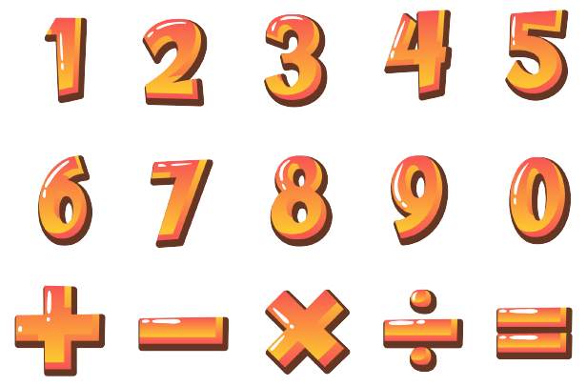



Giá trị của chữ số 5 trong số 754 163 là:
A. 500 000
B. 5 000
C. 50 000
D. 500
QUAY LẠI
Notes:
-GV bấm vào từng câu trả lời sẽ hiện đáp án.
-GV bấm vào mũi tên “Quay lại” để trở về slide câu hỏi.

Slide 16
Số gồm: 3 triệu, 2 chục nghìn, 5 trăm, 8 chục, 1 đơn vị được viết thành số:
A. 3 002 581
C. 3 200 581
B. 32 581
D. 3 020 581
QUAY LẠI
Notes:
-GV bấm vào từng câu trả lời sẽ hiện đáp án.
-GV bấm vào mũi tên “Quay lại” để trở về slide câu hỏi.

Slide 17
Năm trăm hai mươi nghìn tám trăm mười bốn được viết thành số:
A. 512 814
B. 520 814
C. 528 014
D. 520 014
QUAY LẠI
Notes:
-GV bấm vào từng câu trả lời sẽ hiện đáp án.
-GV bấm vào mũi tên “Quay lại” để trở về slide câu hỏi.

Slide 18
Mình đã về được nhà rồi. Cảm ơn các bạn nhé!

Slide 19


